Slide 1
МУНИЦИПАЛЬНОЕ ДОШКОЛЬНОЕ ОБРАЗОВАТЕЛЬНОЕ УЧРЕЖДЕНИЕ МДОУ «Детский сад №59»
Презентация проекта
«Транспорт»
Выполнила:
Петренко Н.В.

Slide 2
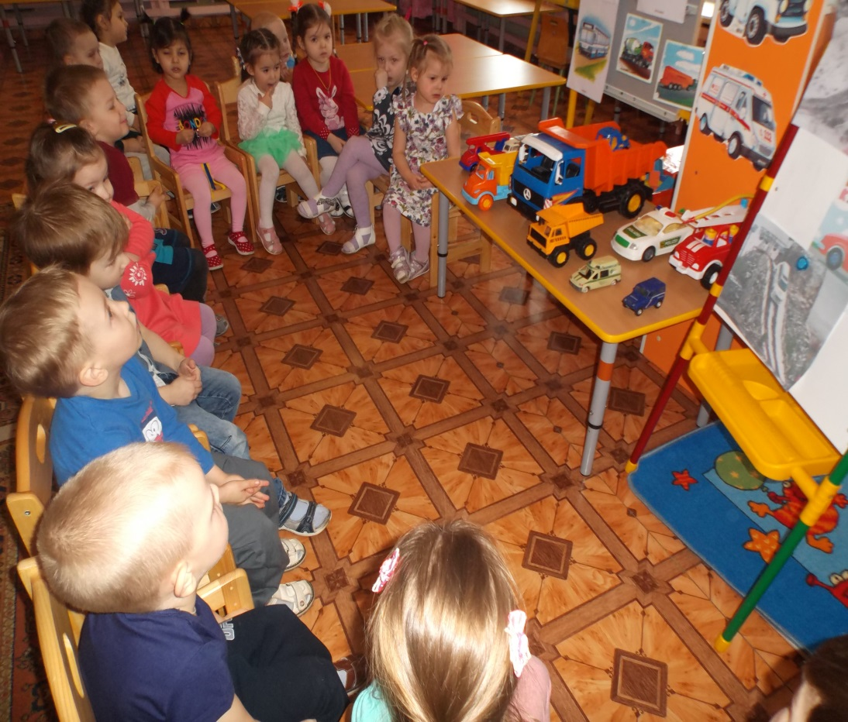
Тема: «Транспорт»
Тип проекта: информационно –творческий.
По характеру участия: дети 2младшей группы.
По количеству участников: групповой.
По продолжительности: краткосрочный.
Предмет исследования: транспорт.

Slide 3
Цель: расширение словарного запаса детей. Задачи:
Целенаправленно обогащать словарь детей, расширять представления детей о видах транспорта, как о средствах передвижения.
Развивать грамматический строй речи, связную речь.
Воспитывать интерес к родной речи.

Slide 4
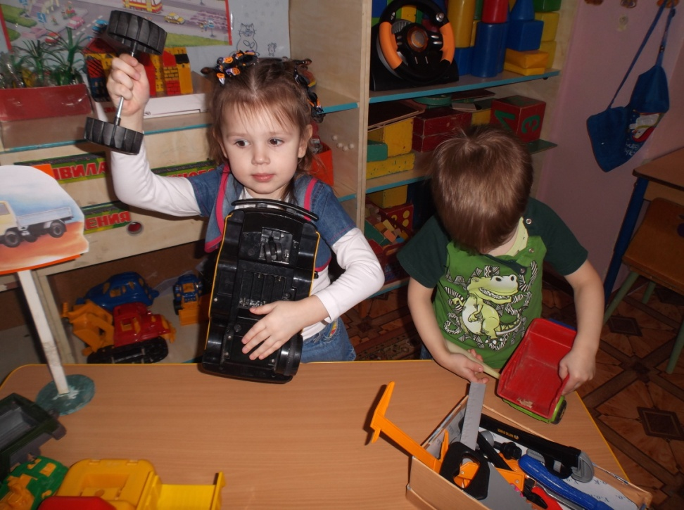
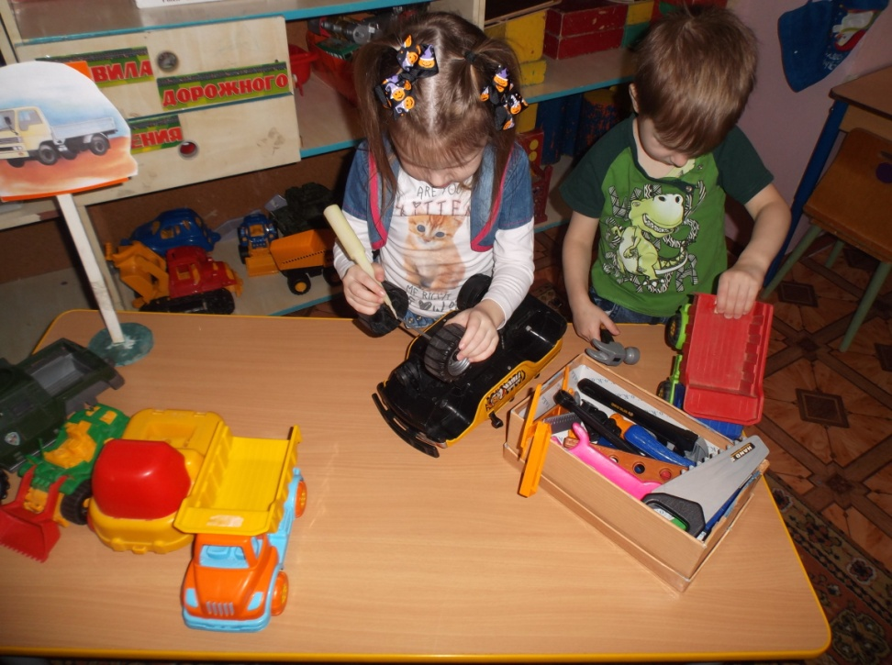
Реализация комплекса мероприятий направленного на достижение поставленной цели. Реализация комплекса мероприятий направленных на достижение поставленной цели Игра «Почини машину». цель: развивать умения различать и называть части машины(колёса ,кузов, кабина).

Slide 5
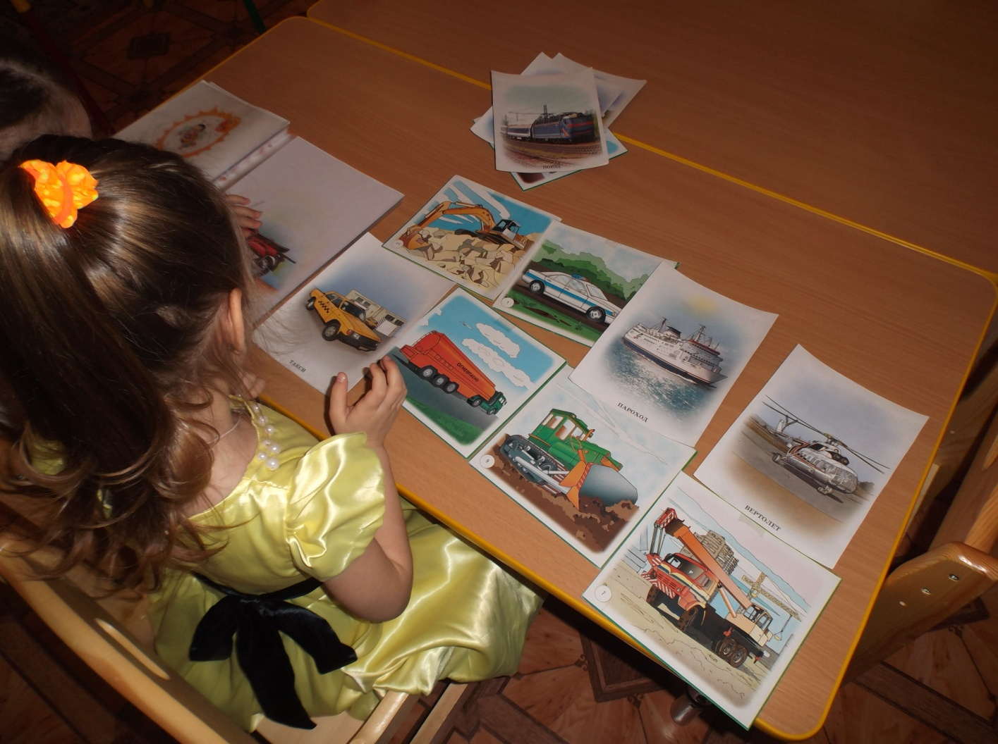
Рассматривание иллюстраций Цель: учить рассматривать иллюстрации и отвечать на вопросы по содержанию картинки ,отвечать на вопросы по содержанию картинки, закреплять обобщающее понятие «транспорт».

Slide 6
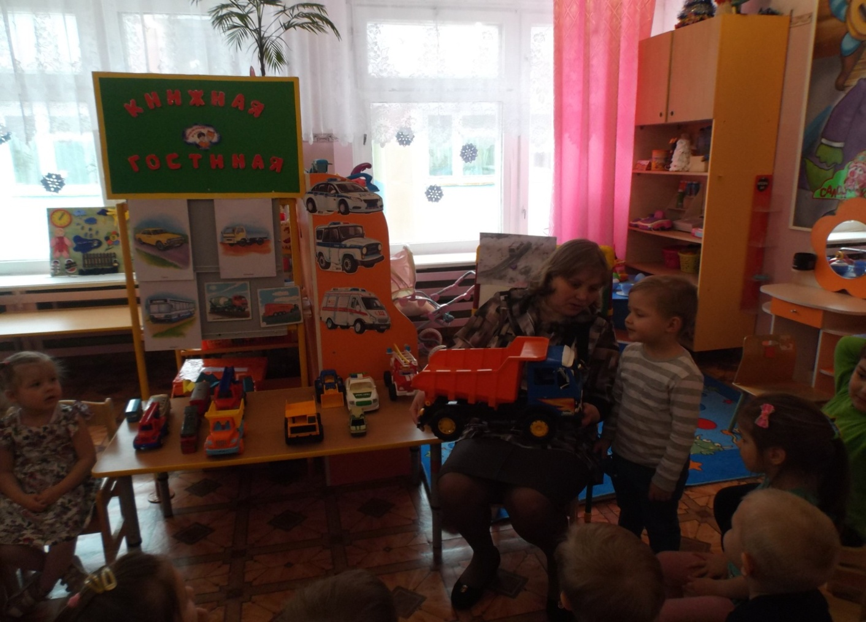
Беседа «Что мы знаем о машинах» цель: учить составлять небольшой описательный рассказ о машине по вопросам воспитателя(что? машина. что это у машины? колёса.)

Slide 7
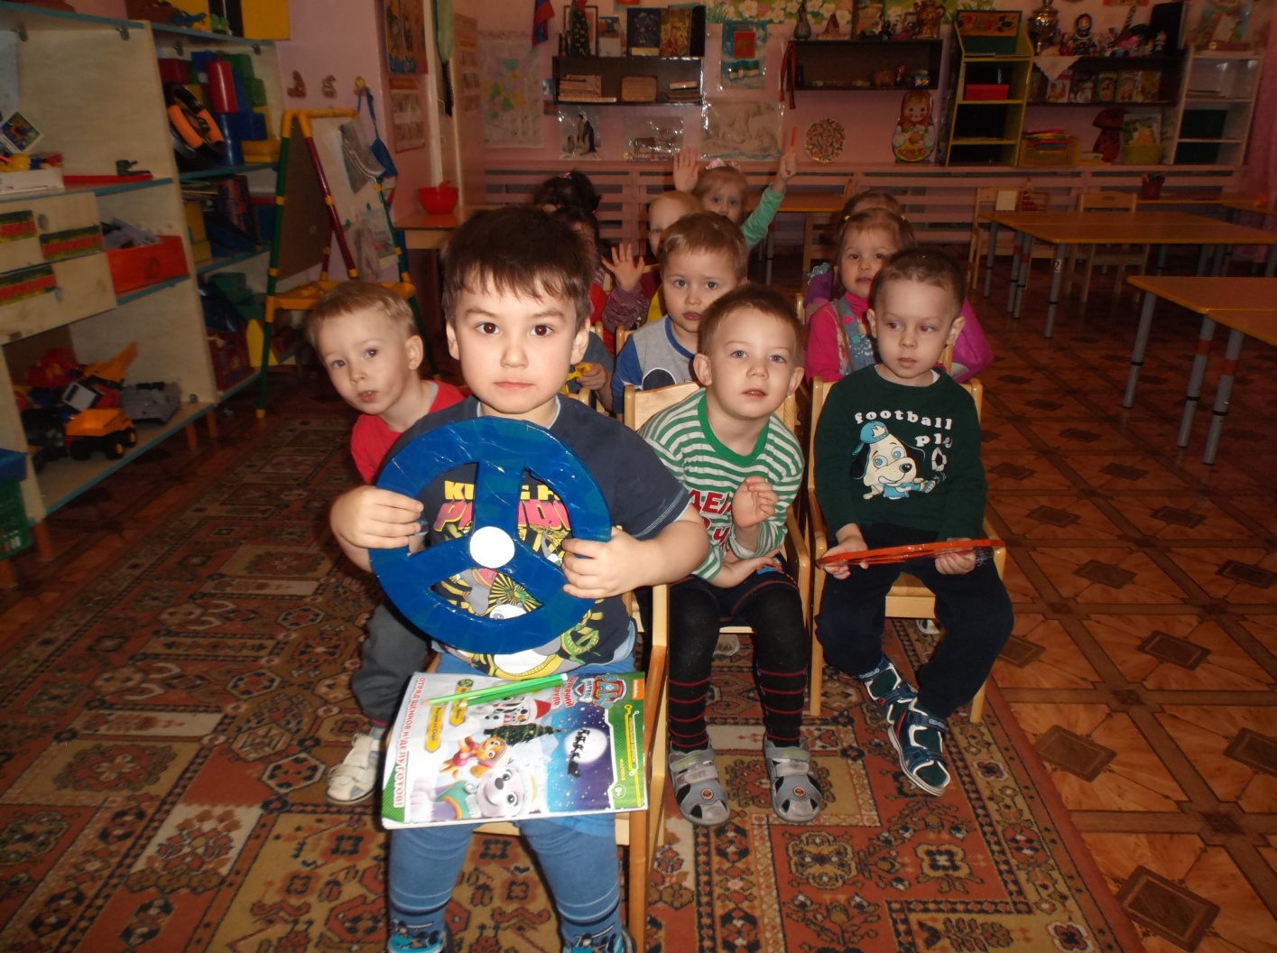
Сюжетно-ролевая игра «Автобус» ЦЕЛЬ:ПОПОЛНЯТЬ СЛОВАРНЫЙ ЗАПАС ДЕТЕЙ О РАЗНОВИДНОСТЯХ ТРАНСПОРТА(ПАССАЖИРСКИЙ ТРАНСПОРТ).

Slide 8
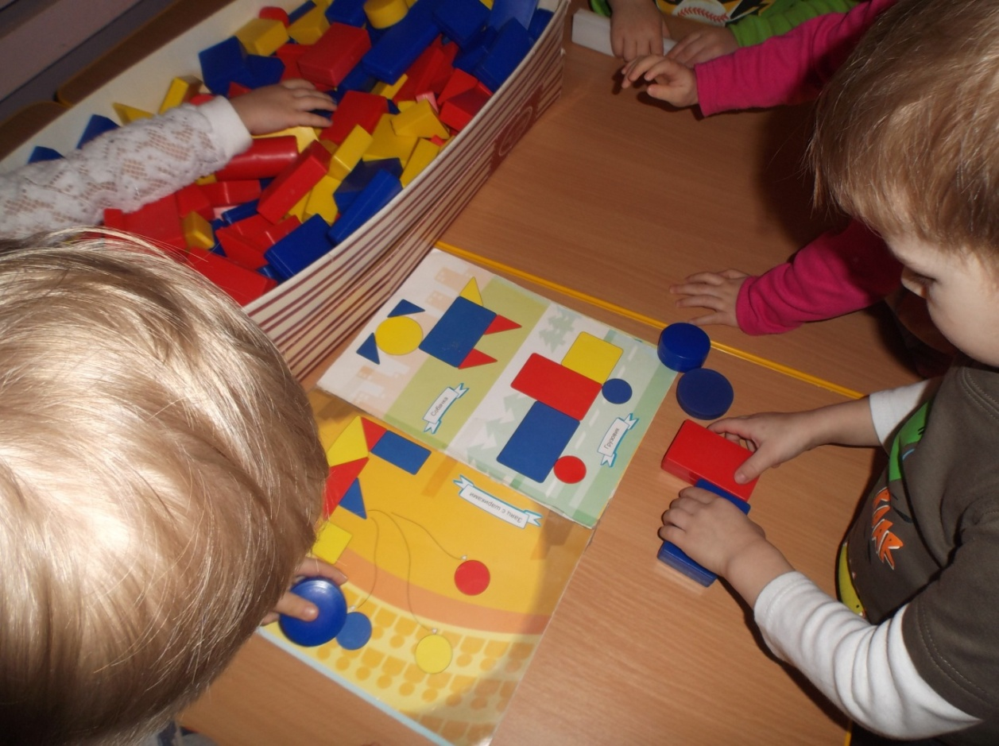
Конструирование «Грузовик» ЦЕЛЬ:РАЗВИВАТЬ УМЕНИЯ РАЗЛИЧАТЬ И НАЗЫВАТЬ ЧАСТИ МАШИНЫ.

Slide 9
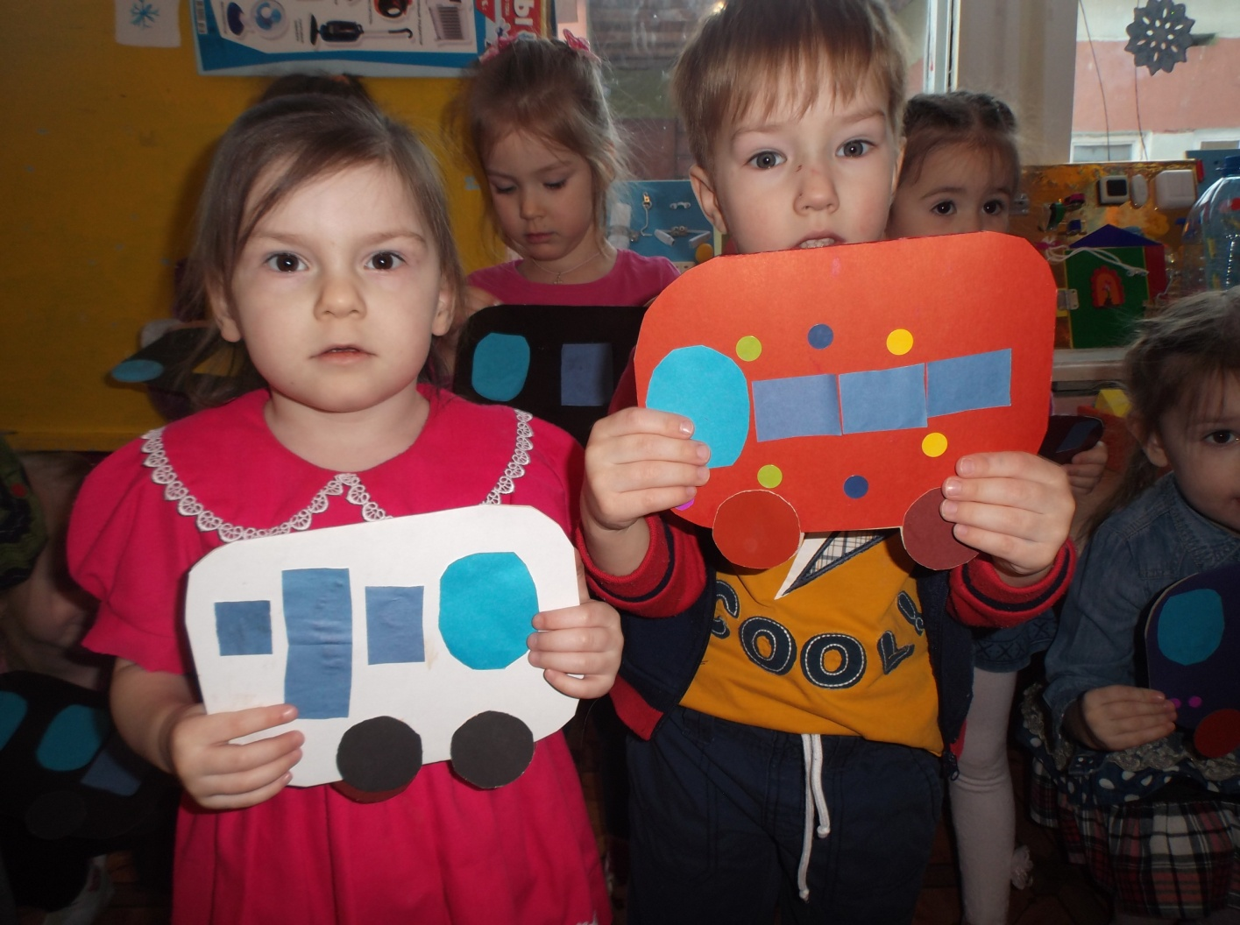
Аппликация «Автобус» цель: умение изображать предмет из готовых форм, передавать его строение, способствовать речевой активности детей в процессе работы.

Slide 10
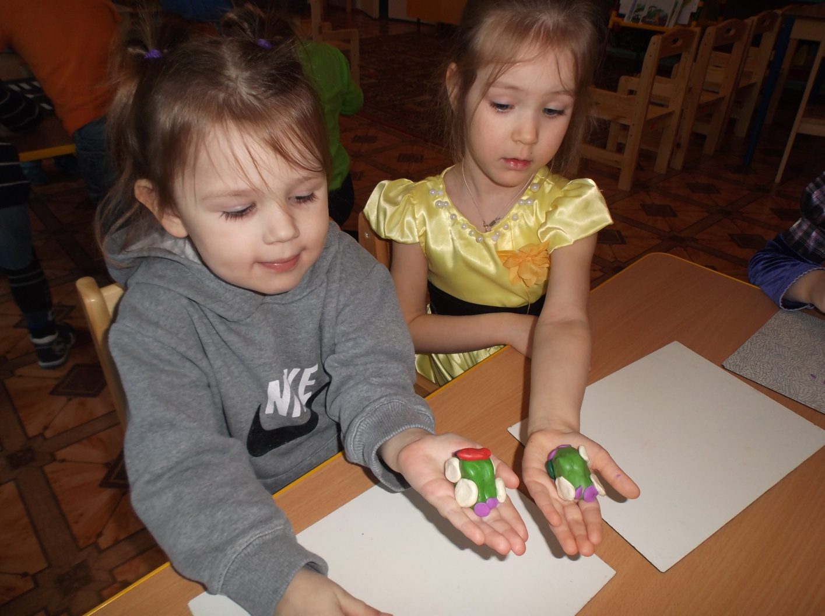
Лепка «Моя машинка» цель: учить лепить предмет ,состоящий из нескольких частей.

Slide 11
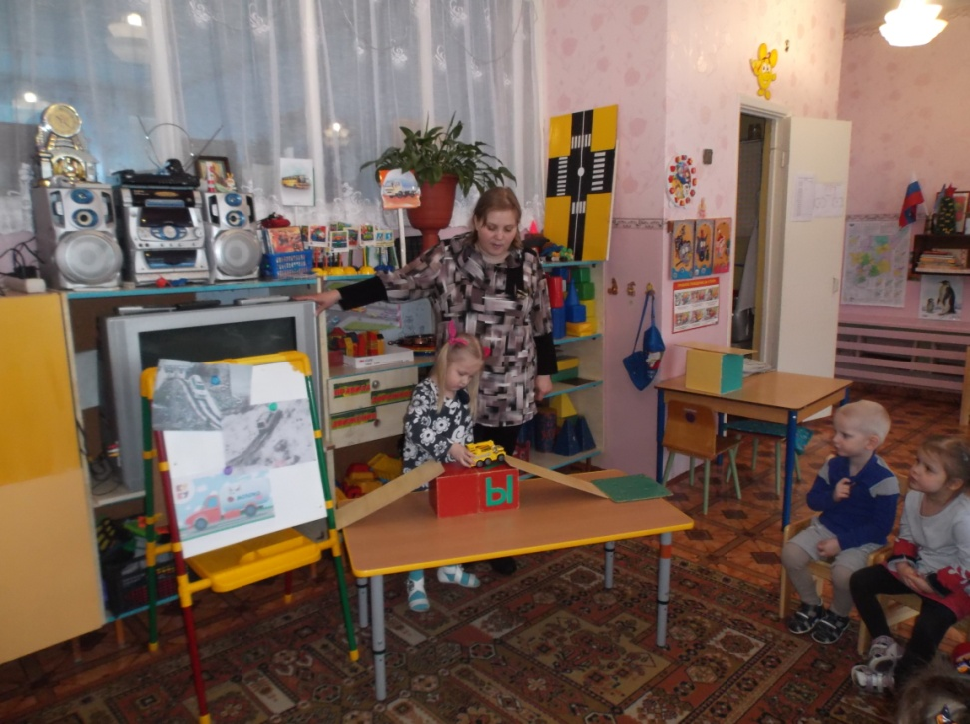
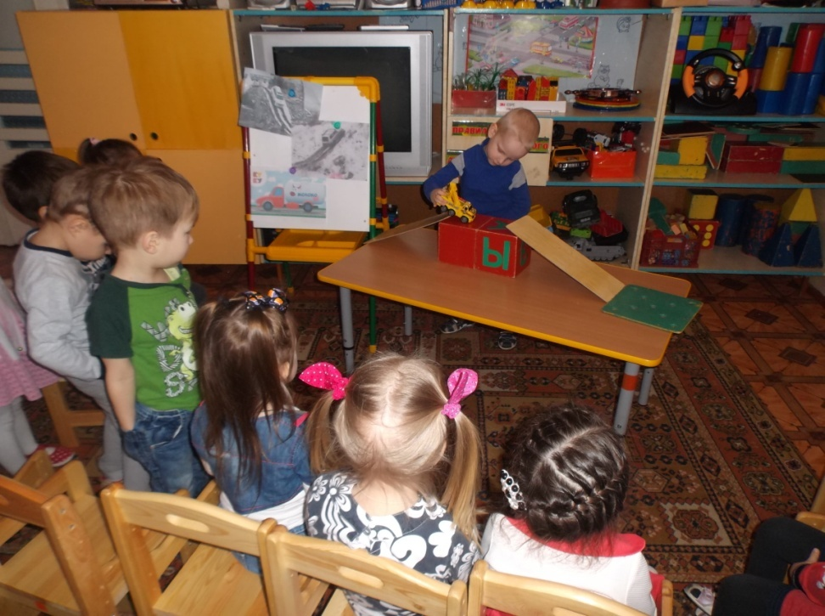
Игра «Скажи правильно» цель: привлекать внимание детей к некоторым сходным по значению словам (въехала, заехала, поехала).

Slide 12
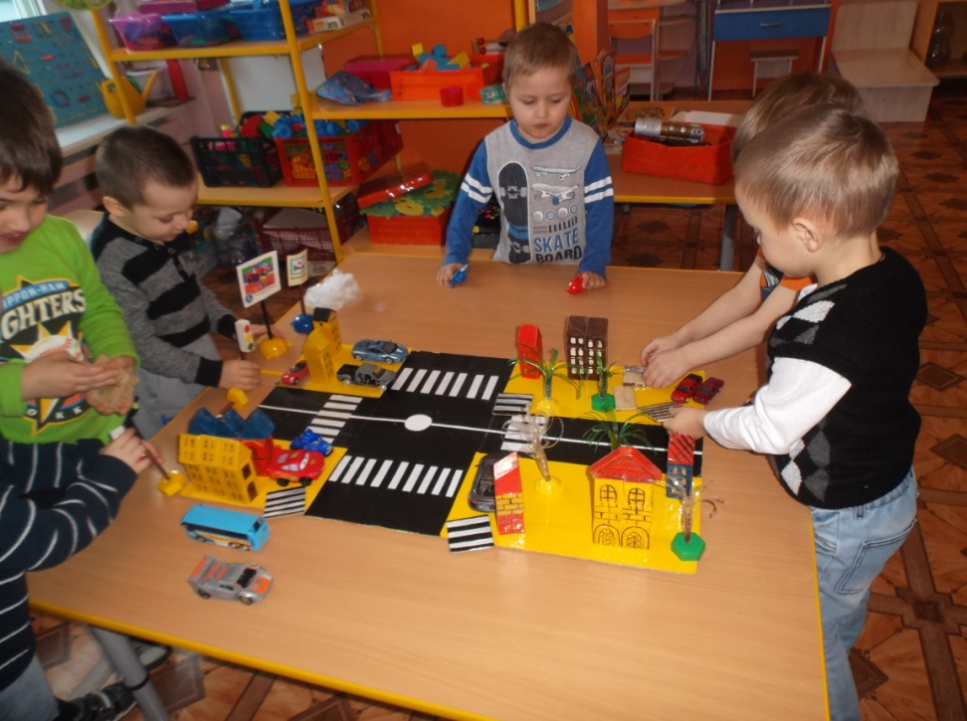
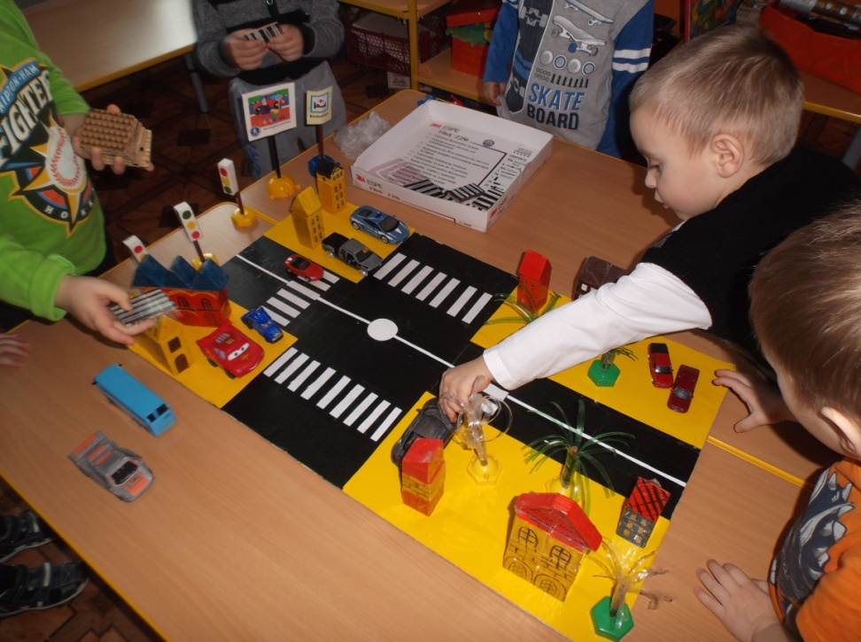
Макет«Мы водители» цель: развитие инициативной речи детей во взаимодействиях с другими детьми.

Slide 13
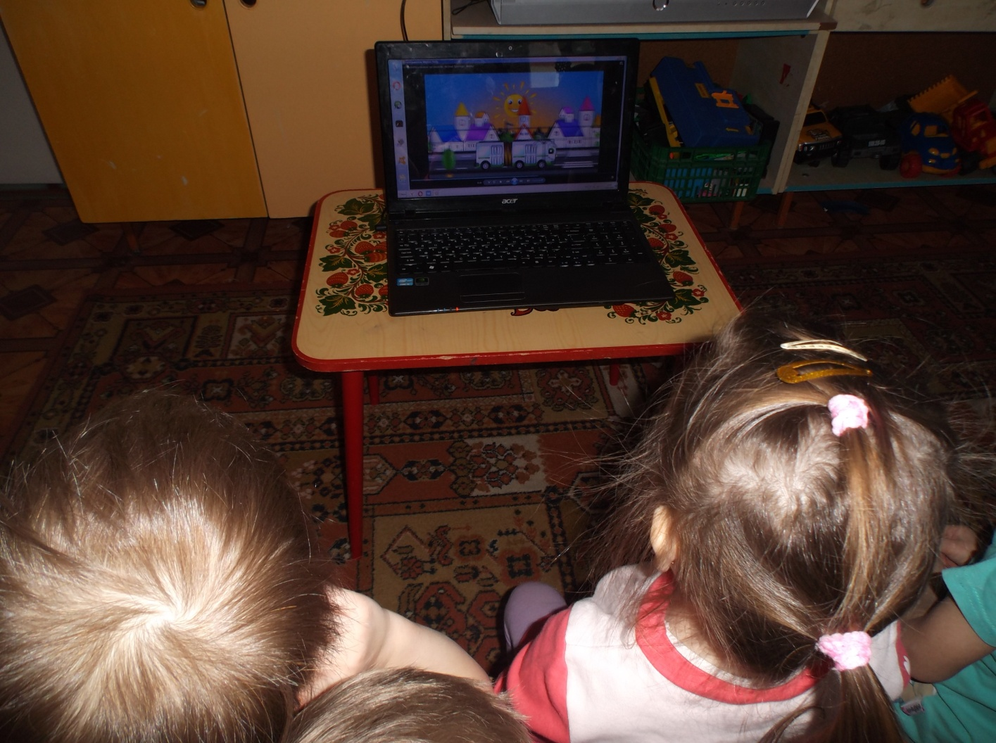
Просмотр развивающего мультфильма «Весёлый транспорт» ЦЕЛЬ:ВОВЛЕЧЕНИЕ ДЕТЕЙ В РАЗГОВОР ПОСЛЕ ПРОСМОТРА МУЛЬТФИЛЬМА.

Slide 14
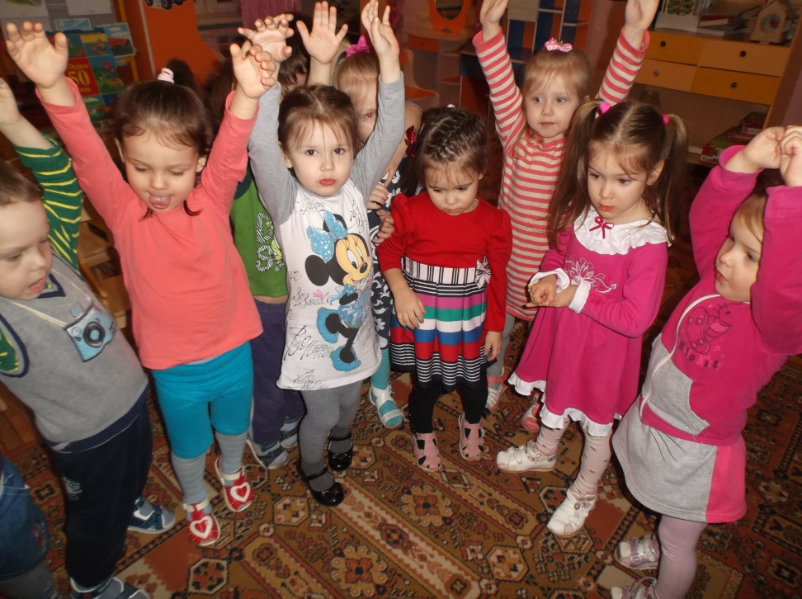
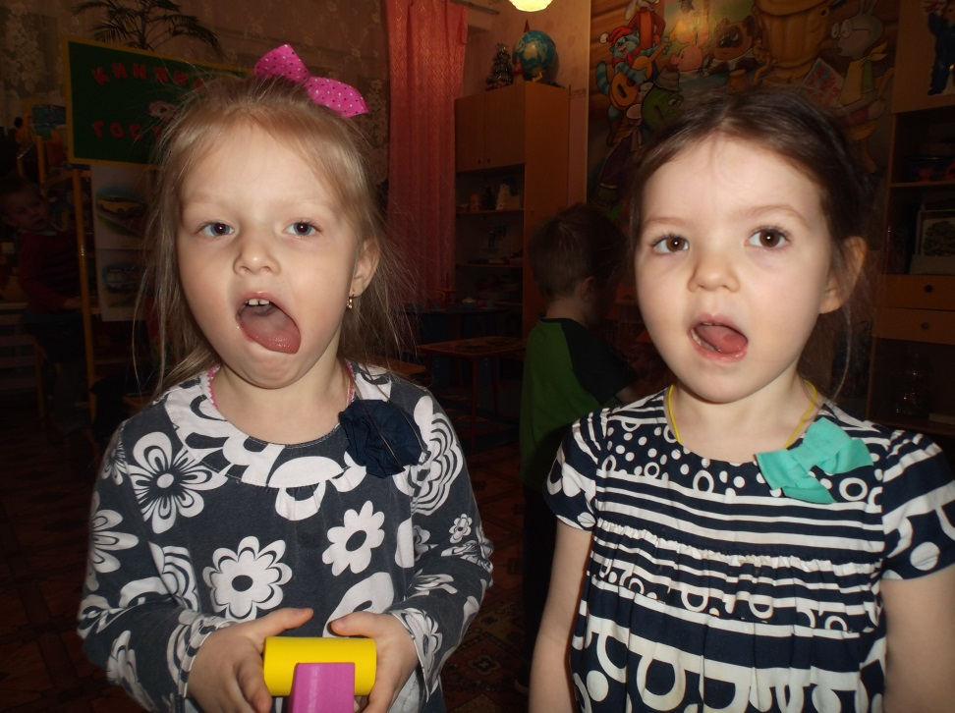
Артикуляционная гимнастика цель: развитие речедвигательного аппарата, речевого слуха и речевого дыхания.

Slide 15
Реализация проекта способствовала:
1.Расширению и активизации словарного запаса детей на основе обогащения представлений о ближайшем окружении.
2.Уточнении названий и назначении видов транспорта.
3.Формированию умений отчётливо произносить слова и короткие фразы.
4.Способствовал употреблению усвоенных слов в самостоятельной речи.

Slide 16


